Slide 1
作業09
繳交截止日期：2019/12/3 23:55

Slide 2
作業09-Class
請依照下列的規定，實作出兩個class (所有屬性property、方法method)
Class Book
名稱 | 型態 | 存取權限範圍
Book (string NAME , string iSBN , vector<string> CONTENT) | Book | Public | 建構子
Name | String | Private | 屬性
ISBN | String | Private | 屬性
Content | Vector<string> | Private | 屬性
getName() | String | Public | 方法
getISBN() | String | Public | 方法
getContent(int PAGE) | String | Public | 方法
addPage(string SENTENCE) | Void | Public | 方法

Slide 3
作業09-Class
Class Book 方法說明：
Book (string NAME , string iSBN , vector<string> CONTENT)：為建構子，將NAME參數存入屬性Name；iSBN參數存入屬性ISBN； CONTENT參數存入屬性Content
string getName ()：回傳屬性Name
string getISBN()：回傳屬性ISBN
string getContent ( int PAGE )：回傳 Content 屬性中第 PAGE 格的內容 ；如果PAGE >= Content.size()，則回傳「Error」字串
void addPage(string SENTENCE)：將SENTENCE加入屬性Content的尾端 (hint: 使用vector的push_back)

Slide 4
作業09-Class
Class BookShelf
名稱 | 型態 | 存取權限範圍
BookShelf () | BookShelf | Public | 建構子
Shelf | Vector<Book> | Private | 屬性
addBook ( Book MYBook ) | Void | Public | 方法
showBookShelf () | Void | Public | 方法

Slide 5

作業09-Class
Class BookShelf 方法說明：
BookShelf ()：為建構子，不做任何事情
void addBook ( Book MYBook )：將MYBook加入屬性Shelf的尾端 (hint: 使用vector的push_back)
void showBookShelf ()：依序顯示屬性Shelf裡面所有Book的書名、ISBN，並在最前面顯示該Book在Shelf中的哪個位子(位子由0開始計算) (位子、書名、ISBN之間要半形空格，最後換行)
書在Shelf中第幾格
書名
ISBN

Slide 6
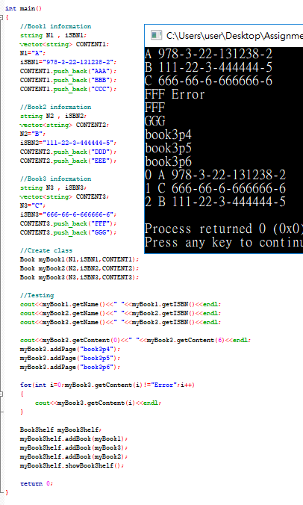
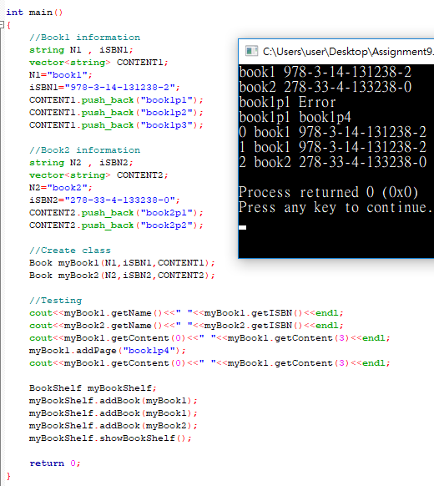
作業09-Class 測試
▼Assignment9_main2.txt
作業投影片壓縮檔中會附上兩個txt檔案，寫完class後將自己程式中的int main()部分覆蓋成txt裡面的int main()。如果完全按照作業規範設計class的話，會到cmd出現下面兩張圖的資訊。
▼Assignment9_main1.txt

Slide 7
作業09
本次作業需繳交cpp檔與截圖 (記得壓縮，檔名規範跟之前一樣)
請將兩個class寫在同一個cpp檔內
cpp檔(程式碼)請把 int main(){} 去掉，只留下class與method的定義
可以選用壓縮檔內任一的int main()做測試，並將cmd的結果截圖 (只需要一張就可以了)

Slide 8
繳交規範

Slide 9
繳交方式
1. 作業上傳以 LMS系統 為主 https://lms.ncu.edu.tw/
2. 有修計實者，作業繳交至 “計算機實習I”
3. 無修計實者，但有修計概者，作業繳交至 “計算機概論I”
4. 不接受補交

Slide 10
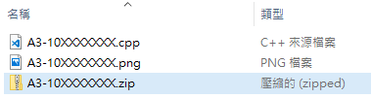
繳交內容
上傳內容須為 .zip 壓縮檔
內容包含:
程式碼 (.cpp)
執行結果截圖 (只接受 .png 或 .jpg 形式)
檔名皆須為 AX-10XXXXXXX 或 PX-10XXXXXXX
Assignment: A
Practice: P
壓縮的內容
上傳的壓縮檔

Slide 11
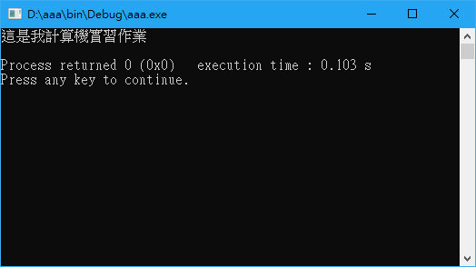
截圖範例

Slide 12
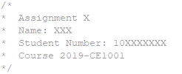
繳交格式
程式碼開頭要有以下文字
計算機概論Ⅰ : 2019-CE1001
計算機實習ⅠA : 2019-CE1003-A
計算機實習ⅠB : 2019-CE1003-B
作業: Assignment
練習: Practice

